Slide 1
Татарстан - мой край родной

Slide 2
О, Казань- ты как светильник
на горе горишь в ночи,
Словно свечи-минареты,
колокольни, каланчи!
Ярко светишь ты уездам,
захолустным и глухим
Возвышаясь горделиво, путь
указываешь им.
Г.Тукай

Slide 3
Достопримечательности Казани

Slide 4
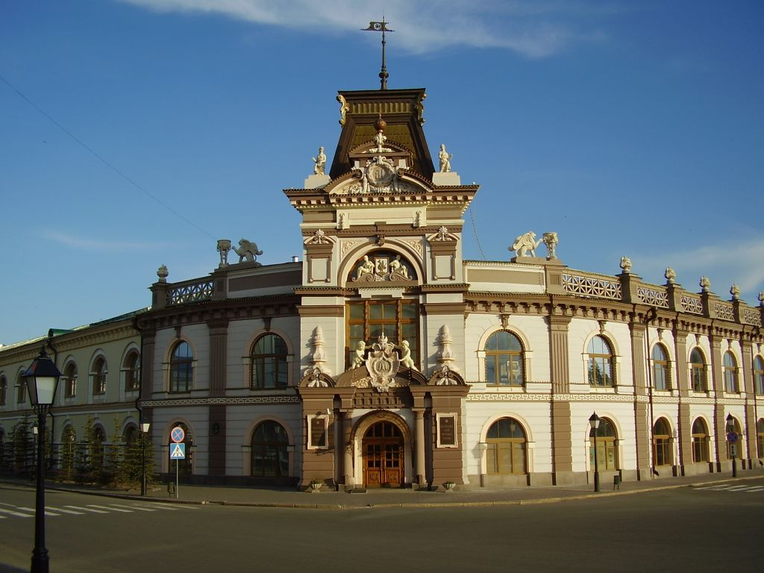
Петропавловский собор

Slide 5
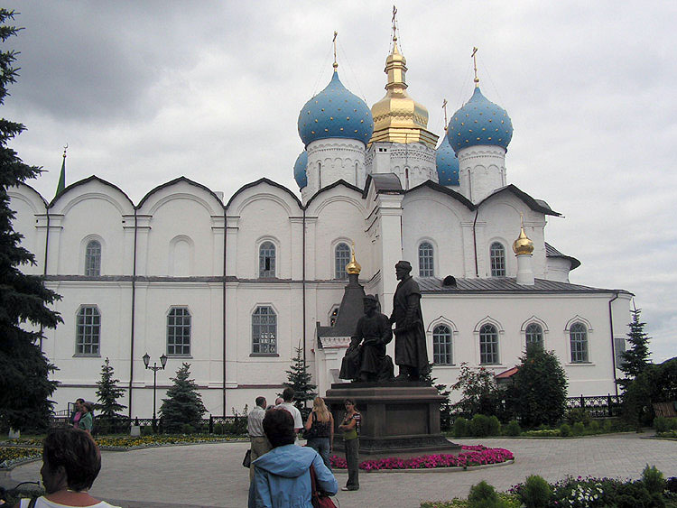
Благовещенский собор

Slide 6
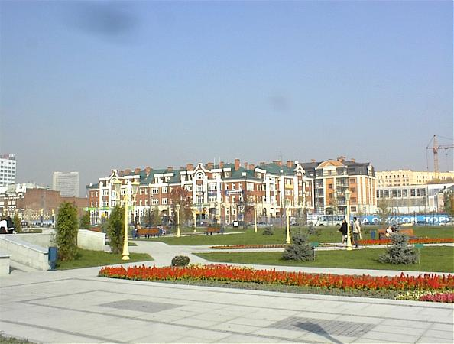
Парк Тысячелетия

Slide 7
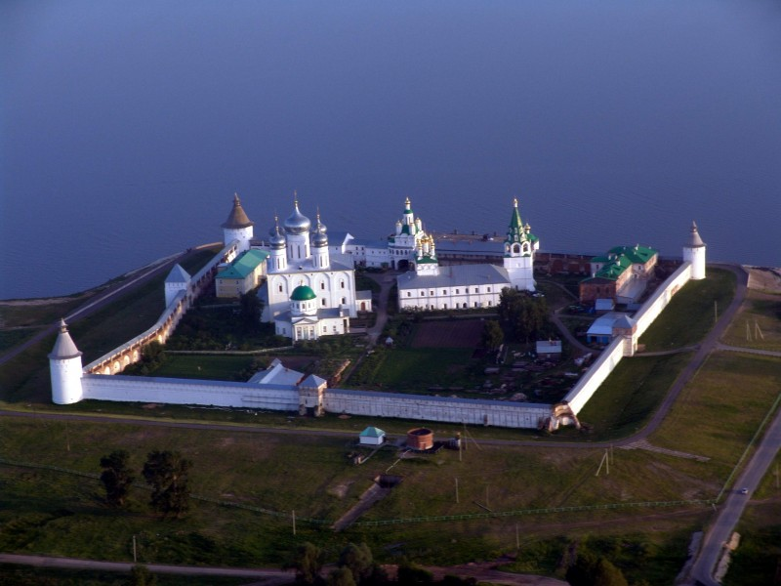
Макарьевский монастырь

Slide 8
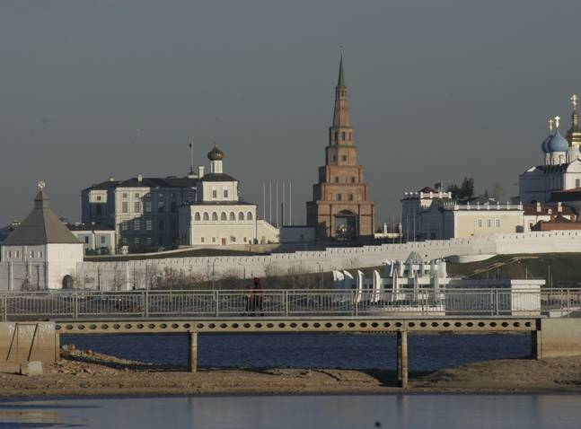
Музей-заповедник
«Казанский Кремль»

Slide 9
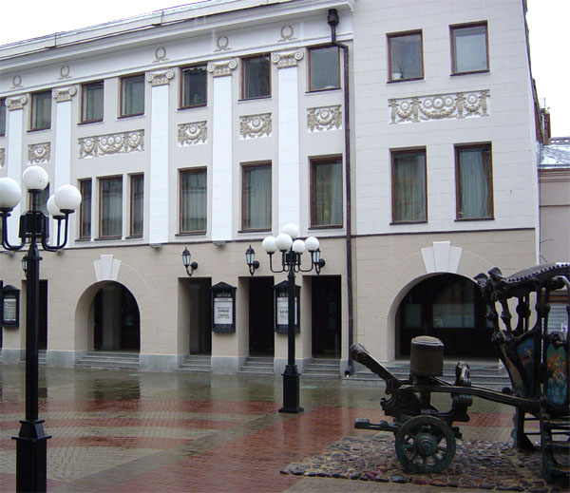
Драматический театр им.В.И.Качалова

Slide 10
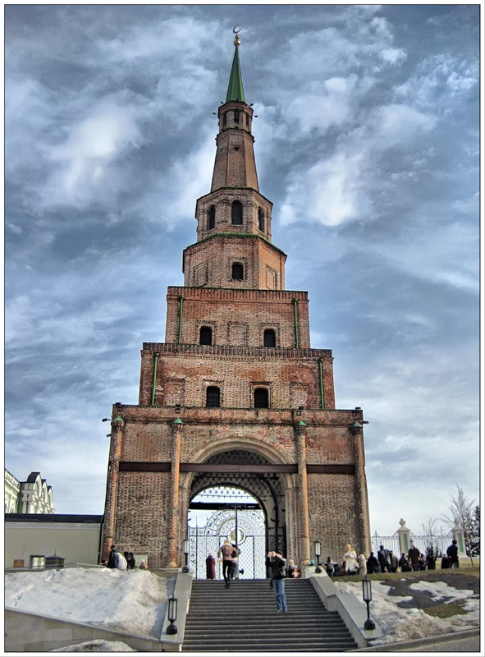
Башня Сююмбике

Slide 11
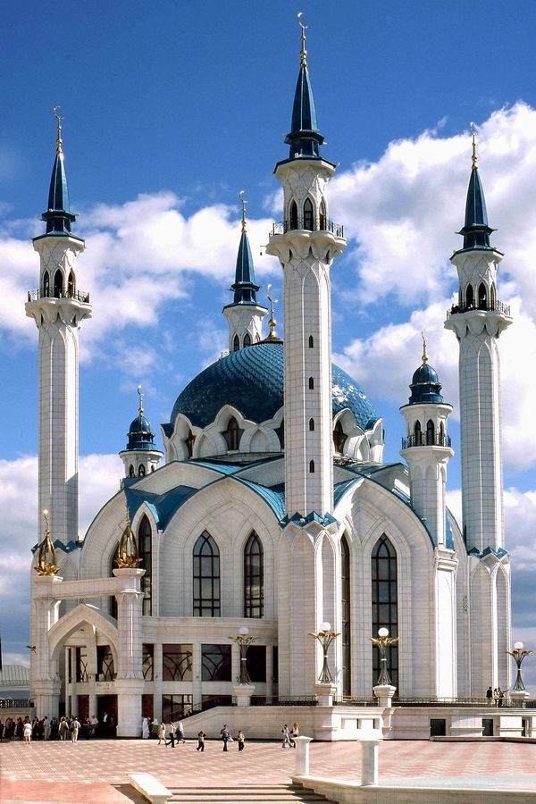
Мечеть Кул-Шариф

Slide 12
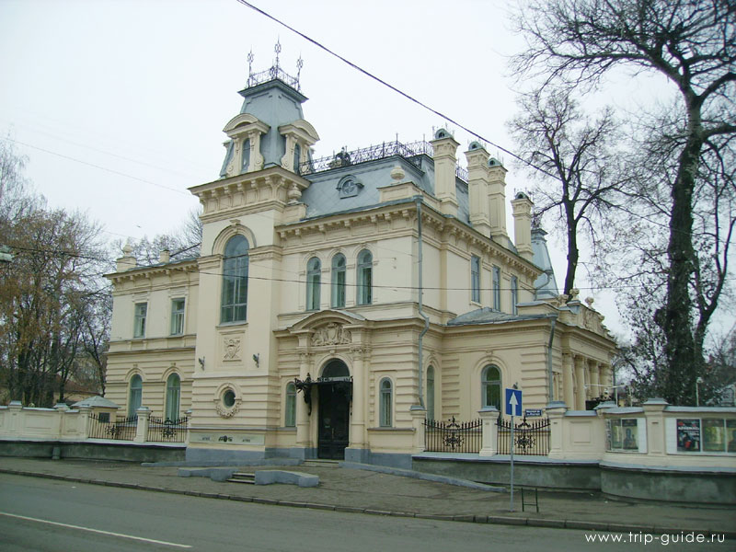
Государственный музей изобразительных искусств Республики Татарстан

Slide 13
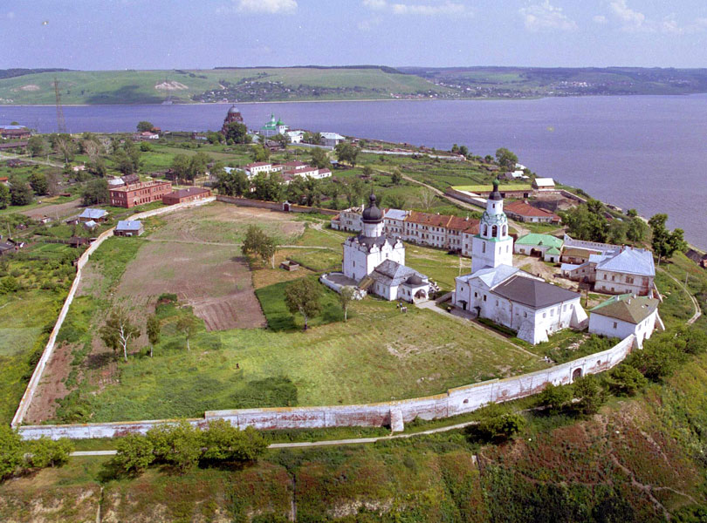
Остров град Свияжск

Slide 14
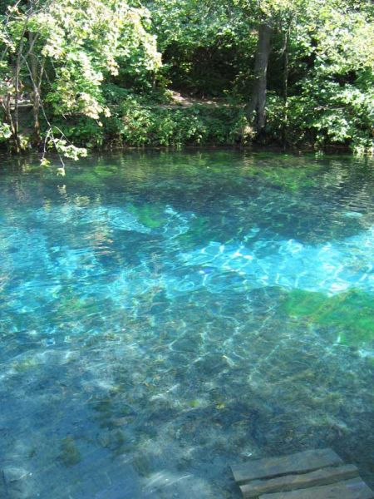
Голубое озеро

Slide 15
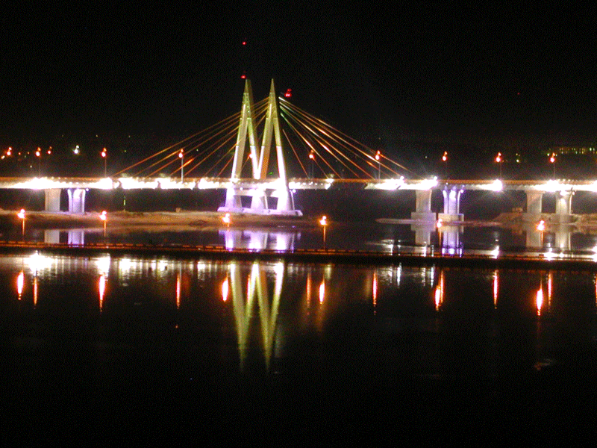
Мост Миллениум

Slide 16
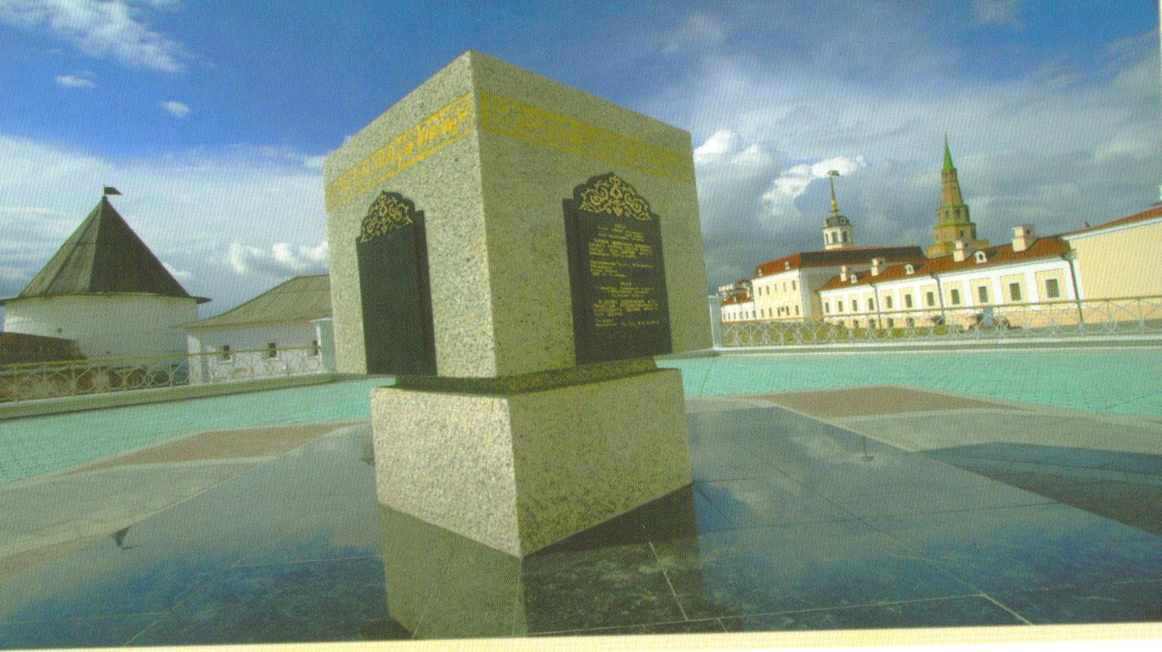
У Мечети Кул шариф

Slide 17
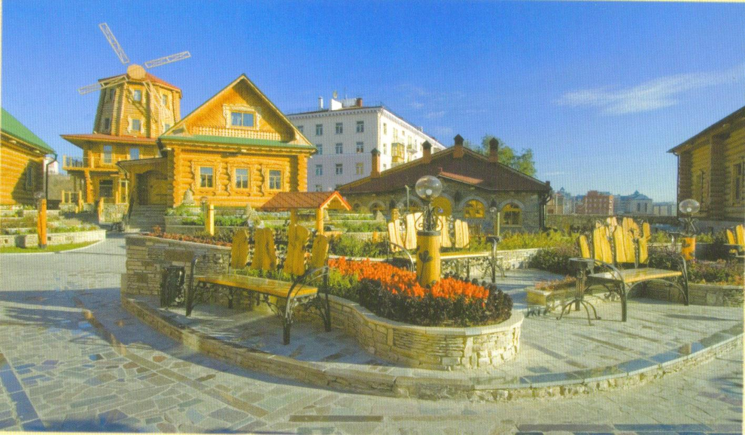
«Туган авылым»
«Родная деревенька»

Slide 18
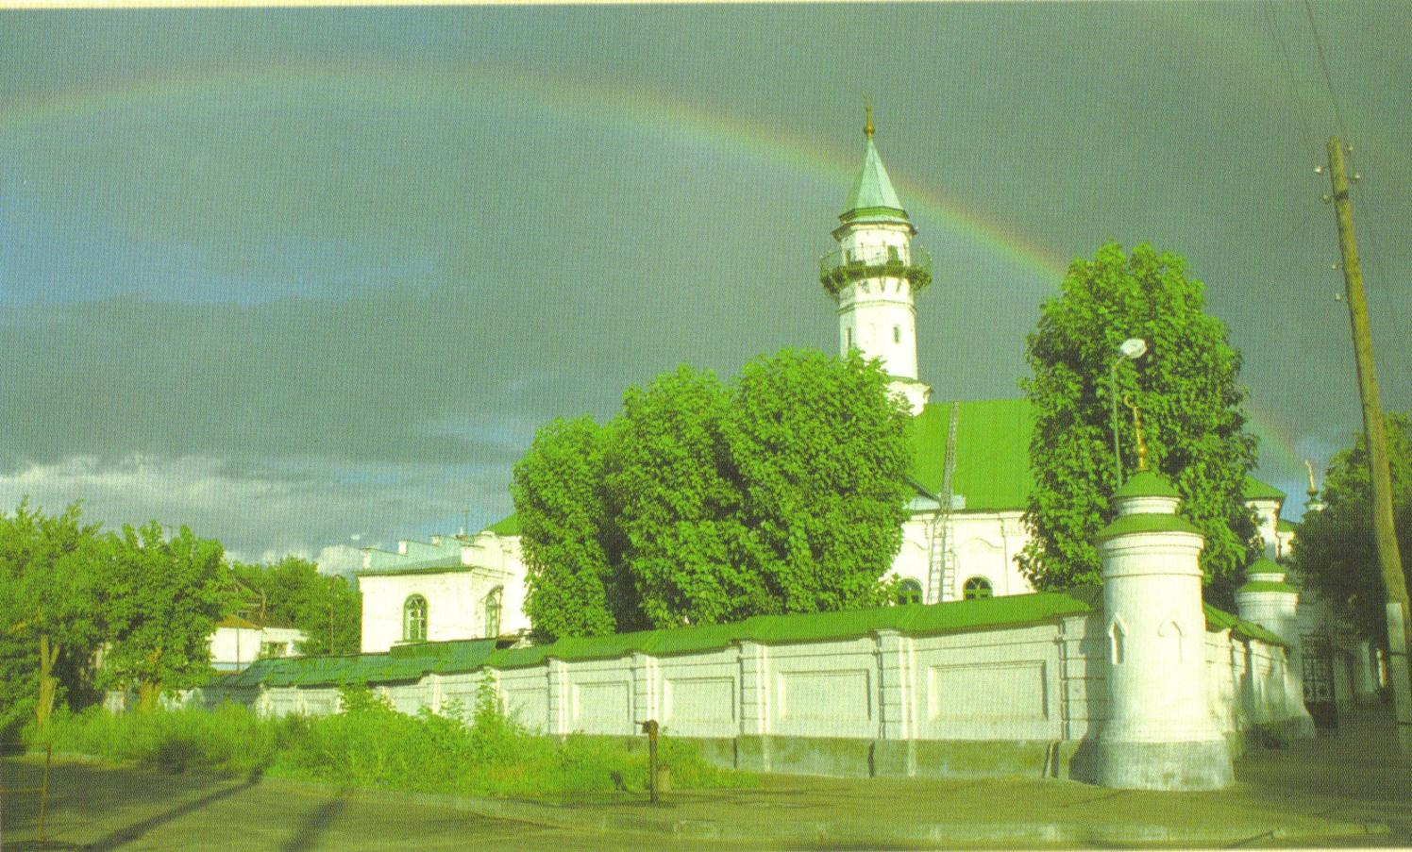
Мечеть Марджани

Slide 19
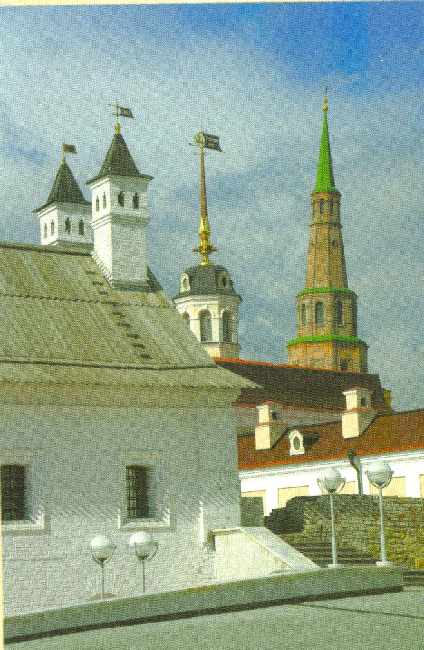
Казанский Кремль.
Пушечный двор

Slide 20
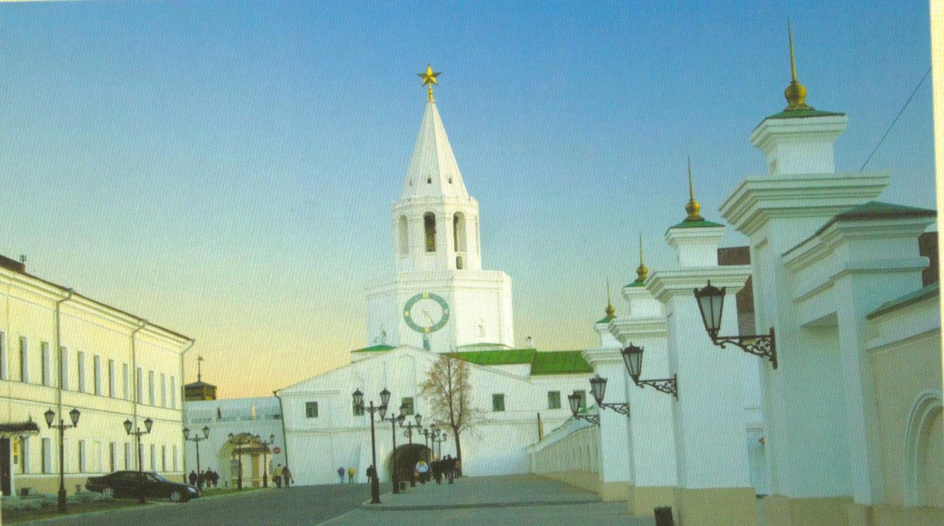
Спасская башня
Казанского Кремля

Slide 21
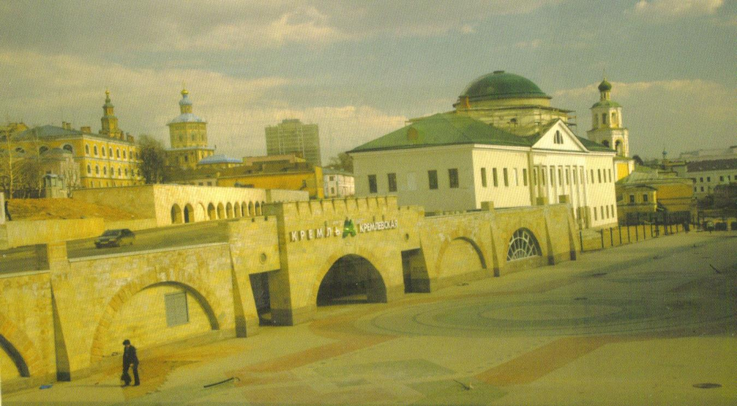
Станция метро Кремлёвская

Slide 22
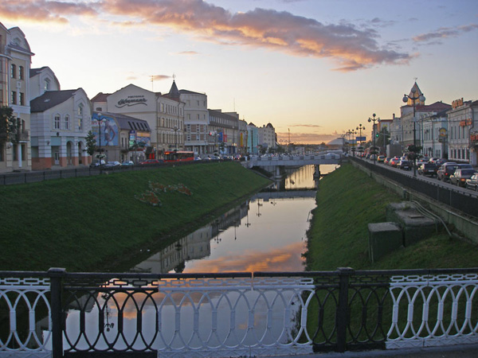
Проток Булак

Slide 23
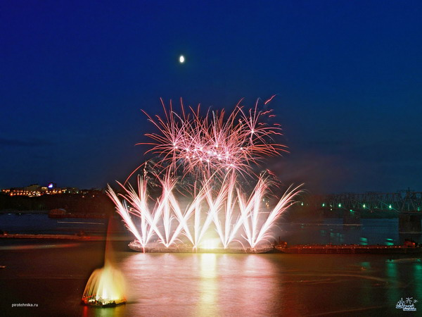
Салют Казани

Slide 24
